Slide 1

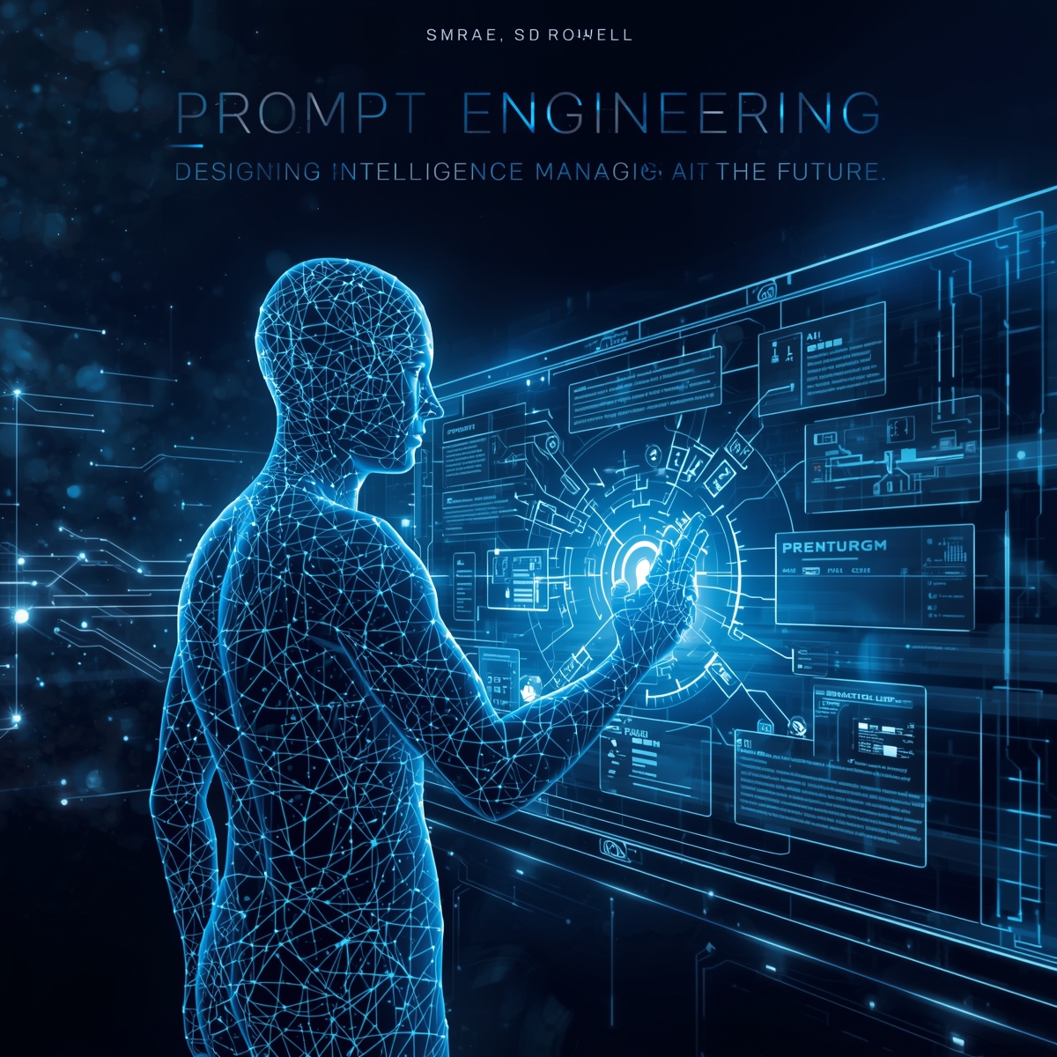
مهندسی پرامپت
طراحی هوش، مدیریت آینده
Prompt Engineering:
Designing Intelligence,
Managing the Future
✍️ تألیف: سید امیربابک تیموریان

Slide 2
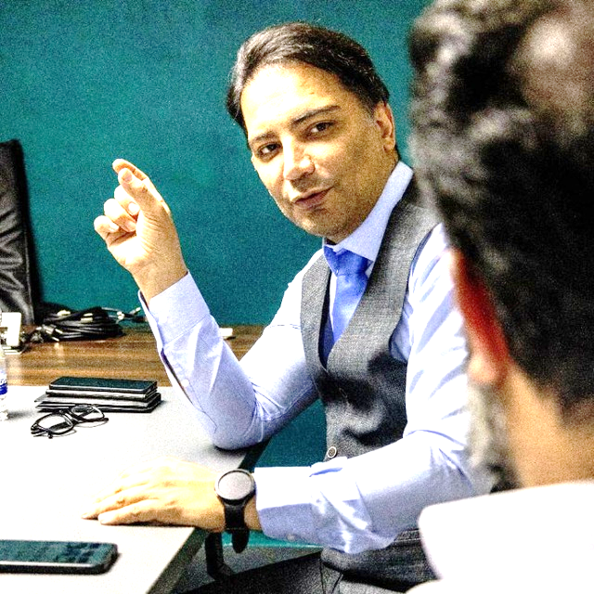
📝 مقدمه کتاب
از دل بحران تا ساختن آینده با مهندسی پرامپت
نوشته: سید امیربابک تیموریان

Slide 3
شرایط کنونی
در سال‌هایی که این کتاب نوشته می‌شود، اقتصاد ایران روزهای دشواری را پشت سر می‌گذارد
تورم افسارگسیخته، کاهش قدرت خرید، فرار سرمایه، دشواری‌های کسب‌وکار، تعطیلی شرکت‌های کوچک و ناکارآمدی بسیاری از فرایندهای سنتی باعث شده است که زیستن، ساختن و رشد کردن برای کارآفرینان، مدیران، دانشجویان و حتی افراد عادی جامعه به‌مراتب سخت‌تر از گذشته باشد.
احساس مشترک بسیاری از ما این است که:
❗ مدل‌های کسب‌وکار سنتی دیگر سودآور نیستند
❗ راه‌های قدیمی دیگر کار نمی‌کنند
❗ و رقابت جهانی، حتی در بازار داخلی، شدیدتر از همیشه است
❗ هزینه‌های سازمان‌ها بالا رفته و منابع انسانی تحلیل رفته
در چنین شرایطی، به‌جای آنکه ناامیدی را انتخاب کنیم، باید زبان جدید عصر دیجیتال را یاد بگیریم. زبانی که نه با صرف هزینه‌های سنگین، بلکه با دانش، خلاقیت و تسلط بر هوش مصنوعی مسیر رشد را دوباره برایمان باز می‌کند.
🔹 استفاده هوشمندانه از
هوش مصنوعی مولد و تحلیلی
🔹 مهندسی پرامپت
هوش مصنوعی تنها «یک ابزار» نیست؛ یک شریک فکری، یک تیم پنهان، یک شتاب‌دهنده، یک مدیر اجرایی و یک کارخانه تولید ارزش است. اما فقط اگر بلد باشیم "چگونه با آن صحبت کنیم".
و اینجاست که پرامپت‌نویسی به مهارتی ضروری برای بقا و رشد در عصر جدید تبدیل می‌شود.

Slide 4
چرا این کتاب را نوشتم؟
این کتاب حاصل تجربه‌ های زیاد من در حوزه استارتاپ، تجارت، تحلیل داده، تولید محتوا، آموزش و کار با ده‌ها نوع هوش مصنوعی است. هر روز بیش از دیروز می‌دیدم که:
✅ مدیران تصمیم‌سازی دقیق ندارند
✅ تیم‌ها با کمبود نیرو دست‌وپنجه نرم می‌کنند
✅ شرکت‌ها زیر فشار هزینه له می‌شوند
✅ تریدرها دنبال استراتژی‌های دقیق‌تر هستند
✅ برنامه‌نویسان با حجم کار بالا مواجه‌اند
✅ دانشجویان نمی‌دانند از کجا شروع کنند
✅ تولید محتوا زمان‌بر، گران و فرسایشی است
اما در مقابل، می‌دیدم:
✨ افرادی که از AI درست استفاده می‌کنند ۱۰ برابر سریع‌تر یاد می‌گیرند، ۵ برابر بیشتر تولید می‌کنند، و چند برابر بیشتر درآمد دارند.
پس تصمیم گرفتم کتابی بنویسم که:
✅ نه تئوری باشد
✅ نه خشک و دانشگاهی
✅ و نه محدود به یک رشته
بلکه یک نقشه راه کامل، عملی، و آینده‌ساز برای مدیران، استارتاپ‌ها، مارکترها، برنامه‌نویسان، تریدرها، HR ها، دانشجویان MBA/DBA و هرکسی که می‌خواهد
در این دنیای پرشتاب زنده بماند، رشد کند و رهبری کند.

Slide 5

این کتاب چه می‌کند؟
این کتاب یک "دوره کامل" است، اما در قالب یک کتاب. در ۱۸ فصل، از ساده‌ترین مبانی پرامپت‌نویسی تا پیشرفته ‌ترین کاربردهای سازمانی و اتوماسیون، همه‌چیز را پوشش می‌دهد:
02
01
فصل‌های میانی
فصل‌های اولیه
مدیریت، مالی، منابع انسانی، مارکتینگ، محتوا
ذهنیت، مبانی، نقش‌ها، تکنیک‌ها
04
03
فصل پایانی
فصل‌های پیشرفته
ساخت یک سازمان هوش مصنوعی‌محور
تحلیل داده، پروژه، نوآوری
هدف من این بوده که:
✨ هر فصل یک ابزار کاربردی باشد
✨ هر پرامپت یک قدم به رشد فردی یا سازمانی باشد
✨ هر تکنیک یک مسیر درآمدزایی باشد
✨ و در نهایت، خواننده احساس کند یک تیم ۱۰ نفره را در اختیار دارد

Slide 6





این کتاب برای چه کسانی نوشته شده است؟
دانشجویان MBA و DBA
افراد علاقه‌مند به درآمد دلاری
مدیران سازمان‌ها
✅ استارتاپ‌ها و تیم‌های نوآور
✅ تریدرهای حرفه‌ای و تازه‌کار
✅ صاحبان کسب‌وکار
و هر ایرانی که می‌خواهد در این شرایط اقتصادی، مزیت رقابتی بسازد
برنامه‌نویسان، طراحان و تولیدکنندگان محتوا

Slide 7






چرا پرامپت‌نویسی برای ایران حیاتی‌ تر است؟
در شرایطی که:
❌ هزینه نیروی انسانی بالاست
❌ قیمت ابزارهای خارجی گران است
❌ امکان سفر و همکاری خارجی محدود است
❌ و فرصت‌های سنتی محدود شده‌اند
تنها راه بقا و جهش اقتصادی برای ما این است که:
✅ با هوش مصنوعی تیم‌سازی کنیم
✅ با اتوماسیون هزینه‌ها را کاهش دهیم
✅ با تحلیل داده تصمیمات دقیق‌تر بگیریم
✅ با خلاقیت AI محصولات جدید بسازیم
✅ و با مهندسی پرامپت، بهترین خروجی را از مدل‌ها بگیریم

Slide 8




پیام نهایی
امید من برای خواننده این کتاب
امید من این است که:
🌱 برای سازمانی که زیر بار هزینه‌ ها خم شده درهای جدید باز شود.
🌱 این کتاب برای مدیر، کارآفرین یا دانشجویی که سرگردان است مسیر روشن شود.
🌱 برای فردی که دنبال درآمد بیشتر است ده‌ها مسیر جدید گشوده شود.
🌱 برای تیمی که ایده‌هایش اجرا نمی‌شود یک AI اجرا‌کننده ساخته شود.
و مهم‌تر از همه:
🌱 ایرانی که امروز در شرایط سخت اقتصادی است، در آینده با قدرت دانش و فناوری، از کشورهای پیشرو در جهان باشد.
و در پایان…
این کتاب دعوتی است برای اینکه:
✅ و مثل گذشته اداره نکنیم
✅ مثل گذشته کار نکنیم
✅ مثل گذشته فکر نکنیم
ما باید سازمان‌ها، مدل‌های درآمد، شیوه مدیریت و حتی نحوه فکر کردن‌مان را دوباره اختراع کنیم.
این کتاب ابزار این "اختراع دوباره" را در اختیار شما قرار می‌دهد.
نوشته: سید امیر بابک تیموریان -تهران - ۱۴۰4- برای آینده‌ای که با دستان خودمان می‌سازیم. ✨

Slide 9
🟪 پیش‌گفتار
"زبانِ انسان، ابزارِ هوش"
در قرن بیست‌ویکم، هوش مصنوعی دیگر یک فناوری نیست — یک زبان جدید است. زبانی میان انسان و ماشین، میان فکر و داده، میان تخیل و الگوریتم. و مهندسی پرامپت، دستور زبان این جهان تازه است.
وقتی انسان آموخت چگونه با ماشین "دقیق حرف بزند"، ماشین هم آموخت چگونه به انسان "هوشمند پاسخ دهد".
در این کتاب، ما یاد می‌گیریم نه فقط چگونه از ChatGPT یا Claude یا Gemini استفاده کنیم، بلکه چگونه با آن‌ها فکر کنیم.
چگونه به جای مصرف‌کننده هوش مصنوعی، طراح آن شویم.

Slide 10
🎯 هدف کتاب
این کتاب برای سه گروه نوشته شده است:
تریدرها و کارآفرینان
برنامه‌نویسان و مهندسان
مدیران و دانشجویان MBA/DBA
که می‌خواهند هوش مصنوعی را به شریک کاری خود تبدیل کنند.
که می‌خواهند از پرامپت برای تولید کد و ساخت سیستم‌های خودکار بهره ببرند.
که می‌خواهند از AI برای تصمیم‌سازی، استراتژی، و رهبری استفاده کنند.

Slide 11
📚 ساختار کلی
کتاب در ۱۸ فصل تنظیم شده که از اصول پایه تا طراحی اکوسیستم‌های هوشمند را پوشش می‌دهد:
بخش
تمرکز
فصل‌های ۱–۴
اصول فنی و شناخت مدل‌های زبانی
فصل‌های ۵–۱۰
کاربرد مدیریتی، بازاریابی و تصمیم‌سازی
فصل‌های ۱۱–۱۳
منابع انسانی، مالی، تحلیل داده و BI
فصل‌های ۱۴–۱۵
محتوا، برنامه‌نویسی و چندرسانه‌ای
فصل‌های ۱۶–۱۷
تریدینگ و ساخت Agentهای هوشمند
فصل ۱۸
فلسفه و آینده‌ی تفکر پرامپتی

Slide 12

🌐 روش خواندن کتاب
این کتاب مثل یک سفر طراحی شده است. هر فصل با درک مفهومی آغاز می‌شود، سپس چارچوب اجرایی و پرامپت‌های نمونه ارائه می‌دهد. در پایان هر فصل، چک‌لیست کاربردی و تمرین عملی قرار دارد تا بتوانی بلافاصله آن را در پروژه واقعی‌ات استفاده کنی.

Slide 13
✍️ از نویسنده
"هوش مصنوعی، تو را جایگزین نمی‌کند؛ کسی که از هوش مصنوعی بهتر استفاده می‌کند، جای تو را می‌گیرد"
این کتاب حاصل سال‌ها تجربه در مرز میان سه حوزه است: مدیریت MBA، توسعه سیستم‌های هوش مصنوعی، و تریدینگ الگوریتمیک.
هدف من این نیست که فقط ابزار معرفی کنم — بلکه می‌خواهم به تو تفکر طراحی هوش را بیاموزم.

Slide 14
فصل اول
مقدمه‌ای بر مهندسی پرامپت
(Introduction to Prompt Engineering)

Slide 15
۱. تعریف پایه: پرامپت چیست؟
Prompt یعنی هر چیزی که باعث واکنش مدل هوش مصنوعی می‌شود. می‌تواند یک جمله، سؤال، دستور، جدول یا حتی یک سناریو باشد.
اما در عمل، پرامپت فقط "ورودی" نیست — بلکه طراحیِ فکرِ هوش مصنوعی است. تو به AI یاد می‌دهی چگونه فکر کند، چگونه ببیند و چه چیزی را مهم بداند.
📘 مثال پیشرفته‌تر:
📘 مثال ساده:
Role: You are a bilingual translator and linguist specializing in cultural adaptation.Goal: Translate this paragraph into French while maintaining emotional tone and brand context.Output format: Markdown table (English → French).
Translate this sentence into French.
پرامپت ساده‌ای است که خروجی مستقیمی تولید می‌کند.
در اینجا پرامپت نه فقط ترجمه می‌کند، بلکه تفسیر فرهنگی و احساسی ارائه می‌دهد.

Slide 16

۲. چرا مهندسی پرامپت مهم است؟
چون در عصر AI، خروجی تو دقیقاً به اندازه‌ی ورودی‌ات هوشمند است.
"Garbage in, garbage out" یعنی اگر ورودی ناقص بدهی، خروجی هر چقدر هم از مدل قدرتمند باشد، بی‌فایده است.
یک مهندس پرامپت می‌داند چطور به مدل بگوید:
چه هدفی دنبال کند
چه نقشی داشته باشد
(Goal)
(Role)
چه نوع خروجی بدهد
در چه شرایطی کار کند
(Format)
(Context)

Slide 17
۳. ساختار علمی یک پرامپت
📘 فرمول پایه:
Role + Goal + Context + Instruction + Output Format
📋 مثال:
Role: Financial Analyst
Goal: Analyze company performance
Context: 2023 Q4 data, retail sector
Instruction: Identify key insights and risks
Output: 3 bullet points + recommendation paragraph
این ساختار به مدل می‌گوید "چه کسی است"، "چه می‌خواهد"، "چه داده‌ای دارد" و "چطور پاسخ دهد" .

Slide 18
۴. تفاوت Prompt، Instruction و Query
نوع
توضیح
مثال
Query
سؤال ساده
"What is GDP?"
Instruction
دستور مستقیم
"Summarize this article in 100 words."
Prompt
ساختار چندبخشی هدفمند
"Act as an economist and explain GDP trends for Asia 2024."

Slide 19






۵. دسته‌بندی پرامپت‌ها
Informative
گرفتن اطلاعات، خلاصه‌سازی
Analytical
تحلیل داده و تصمیم‌سازی
Creative
تولید ایده، متن، تصویر
Technical
تولید کد و اسکریپت
Strategic
استراتژی کسب‌وکار، مدل‌سازی تصمیم
Evaluative
مقایسه، ارزیابی و نمره‌دهی

